Slide 1
משפט חברתי לתעשיית היופי

Slide 2
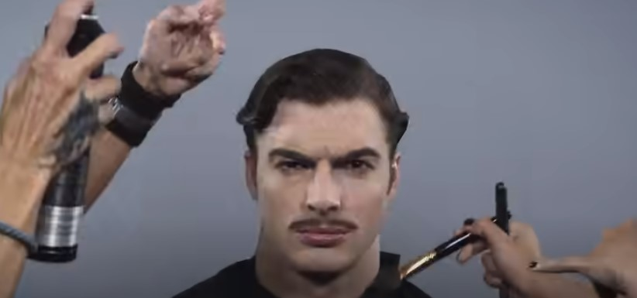
תעשיית היופי – משנה את הדרישות ללא הפסקה
https://youtu.be/3-tJ5erxh4Y
Notes:
הדגישו בפני התלמידים את העובדה שתעשיית היופי משנה ללא הפסק את הדרישות החברתיות המוצבות בפנינו.

Slide 3
השפעות בעייתיות של תעשיית היופי
מתוך דו"ח של ארגון Common sense media :
"התנהגויות לא בריאות הנובעות מאי שביעות רצון מהגוף נפוצות למדי כיום בקרב ילדים ובני נוער בארה"ב, בעוד שהציפיות של החברה למראה אידיאלי הופכות ליותר ויותר לא מציאותיות."
"דימוי הגוף שלנו נלמד ומתגבש מתוך מקורות רבים ושונים."
Notes:
common sense media
https://www.commonsensemedia.org/research/children-teens-media-and-body-image

Slide 4
משפט חברתי
אנחנו כחברה נחליט מה מתאים בעינינו ומה לא
הסוגיה:
"האם צריך להגביל את תעשיית היופי כדי לצמצם את השפעתה על דימוי הגוף שלנו?"

Slide 5
המשפט החברתי
המשפט יתמקד בסוגיה: האם צריך להגביל את תעשיית היופי כדי לצמצם את השפעתה על דימוי הגוף שלנו?
חלוקה לקבוצות:
תביעה
הגנה
עדים $×$ 6
עדים × 6
כל קבוצה:
דיון ומילוי דף הכנה למשפט
ייצוג במשפט
כל הכיתה:
קביעת עמדת הכיתה לגבי הסוגיה
Notes:
הסבירו לתלמידים כי בפעילות זו נקיים דיון בסוגייה: "האם צריך להגביל את תעשיית היופי כדי לצמצם את השפעתה על דימוי הגוף שלנו?" לשם כך נקיים "משפט חברתי", אשר יוביל להחלטה מה לדעתנו כחברה מתאים ומה לא.
כל קבוצת תלמידים תייצג את אחד מבעלי העניין במשפט: התביעה, ההגנה והעדים השונים. כל העדים הם דמויות (בדיוניות) הקשורות להיבטים שונים של תעשיית היופי.
על כל קבוצה למלא דף הכנה לפני המשפט. [נספח 1]. דף הכנה זה ישמש כל קבוצה כדי לייצג את בעלי העניין במשפט.

Slide 6
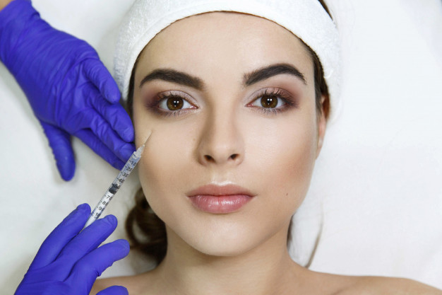
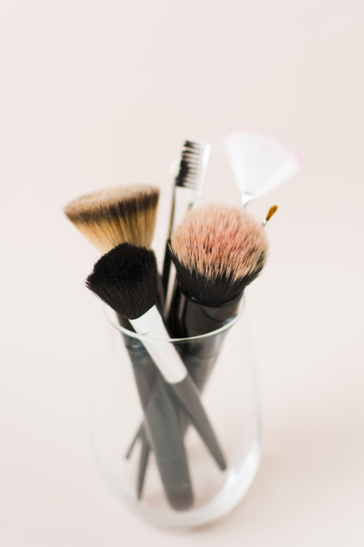
הכנה למשפט – עמדה כללית
התחלקו לקבוצות ועבדו על דף ההכנה למשפט
הגדירו מהי בעיניכם תעשיית היופי?
מה כוללת תעשייה זו?
מה היתרונות בקיומה?
מה החסרונות בקיומה?

Slide 7
הכנה למשפט – בעלי העניין
קבוצת התביעה
קבוצת ההגנה
קבוצת העדים:
מנכ"ל/ית חברת הלבשה/הנעלה
בן/בת נוער
פרסומאי
דוגמנ/ית
בלוגר/ית או איש/אשת אינסטגרם או ערוץ יוטיוב
ספר
הכינו את העמדה שלכם: נאומים/הצהרות/שאלות/תשובות

Slide 8
מהלך המשפט
נאום פתיחה של התביעה
שימו לב:
הקפידו על זמנים!
כל חלק עד דקה.
נאום פתיחה של ההגנה.
עד ראשון: הצהרה של העד
תשובה של העד
שאלה של התביעה
עד שני: הצהרה של העד
תשובה של העד
שאלה של התביעה
עד שלישי: הצהרה של העד
תשובה של העד
שאלה של התביעה
עד רביעי: הצהרה של העד
תשובה של העד
שאלה של ההגנה
עד חמישי: הצהרה של העד
תשובה של העד
שאלה של ההגנה
עד שישי: הצהרה של העד
תשובה של העד
שאלה של ההגנה
נאום סיכום של התביעה
נאום סיכום של ההגנה

Slide 9
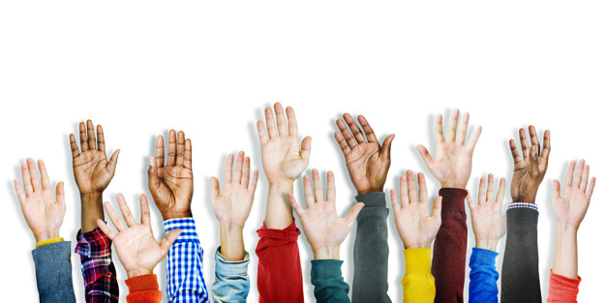
ועכשיו – לעמדתכם
מה עמדת הכיתה?
קיימו הצבעה בה כל תלמיד יצביע לפי דעתו האישית (ולא לפי הקבוצה אליה השתייך)
האם צריך להגביל את תעשיית היופי?
אם כן – איך?
חגית אני מבקשת להוסיף כאן תמונה של הצבעה
Notes:
החלטת בית המשפט (מליאת הכיתה): קיימו הצבעה בה כל תלמיד יצביע לפי דעתו האישית (ולא לפי הקבוצה אליה השתייך). ניתן להסתפק בהצבעה כן/לא, אך אפשר לנסות לנסח עמדת פשרה או הצהרה כלשהי המקובלת על כולם.

Slide 10
לסכום דוגמאות לעמדות של מדינות
ב - 2015 צרפת כמעט העבירה חוק שאוסר להעסיק דוגמניות רזות באופן לא בריא, אך בסוף הוחלט שהחוק יפגע בזכויותיהן של נשים שרזות מדי בגלל מחלות שונות.

Slide 11
חוק הפוטושופ או חוק הדוגמניות בישראל
חוק שקובע מהו המשקל המינימלי הנדרש לעיסוק בדוגמנות, זאת כדי למנוע את השימוש בדוגמנים ודוגמניות רזים יתר על המידה המהווים מודל לחיקוי המעודד הפרעות משקל ואף הפרעות אכילה בקרב האוכלוסייה.

Slide 12
חוק הפוטושופ או חוק הדוגמניות בישראל
סעיף 2: ניתן לפרסם ולהציג פרסומת עם דוגמן רק אם לדוגמן יש אישור רופא לפיו הוא אינו בתת-משקל (נכון לגברים ולנשים)
סעיף 3: אם נעשה שימוש בתוכנת עריכה גרפית לשם הצרת היקפים יש לכלול בפרסומת הבהרה על כך.

